Slide 1
第三章 序列比对

Slide 2
目录
第一节
序列比对与计分矩阵
第二节
双序列比对算法
第三节
多序列比对算法与蛋白质序列功能域

Slide 3
第一节 序列比对与计分矩阵
一、序列比对
二、计分矩阵
Notes:
https://www.ncbi.nlm.nih.gov/pmc/articles/pmid/38035367/

Slide 4
一、序列比对（Alignment）
定义：
又叫序列联配，根据特定的计分规则，通过一定的算法对两条或多条DNA或蛋白质序列进行比较，找出他们之间的最优匹配或最大相似度匹配。
意义：
通过序列比对可以获得一个序列相似度比值，通过这个值的统计学特征分析，可以获得对两条或多条序列相似度或同源性的统计学判断结果。

Slide 5
一、序列比对（Alignment）
根据比对序列数量不同：
分为双序列比对（Pairwise Sequence Alignment, PSA）和多序列比对（Multiple Sequence Alignment, MSA)。
根据目的不同：
分为全局比对（Global Alignment）和局部比对（Local Alignment）。

Slide 6
T | G | C | G | G | A | G | C
| |  | | | | | | | | | | | |
T |  | C | G | G | A | G | C
C | G | G | A | G | C
| | | | | | | | | | |
C | G | G | A | G | C
全局比对
局部比对
计分规则：碱基匹配得1分，错配罚1分，一个空位罚3分
全局比对：1 × 7 - 1 × 3 = 4（分）
局部比对：1 × 6 = 6 （分）

Slide 7
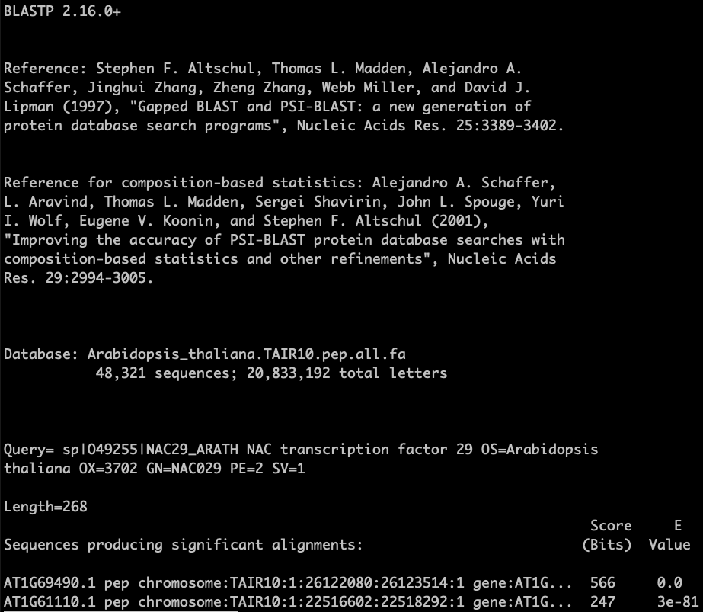

Slide 8
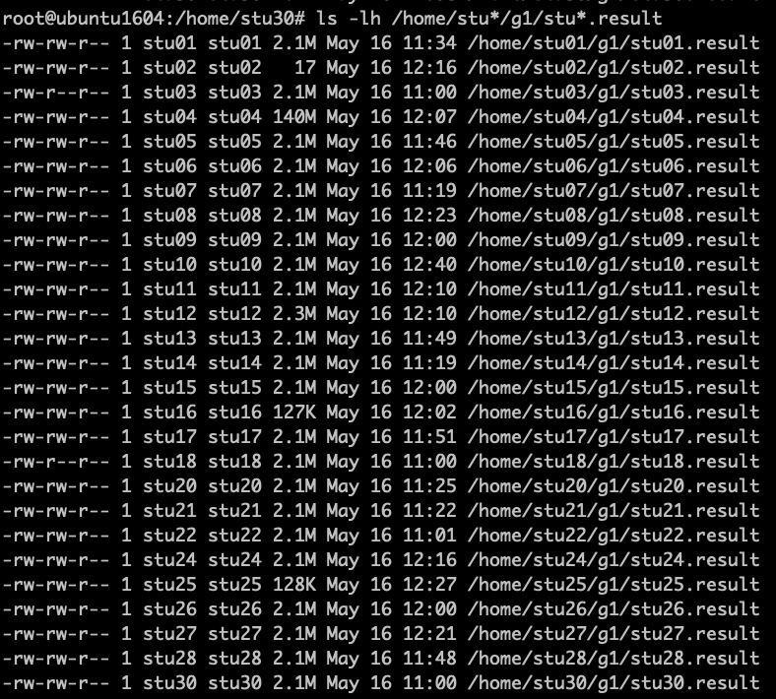
g1:/
stu02
stu04
stu16
stu25

Slide 9
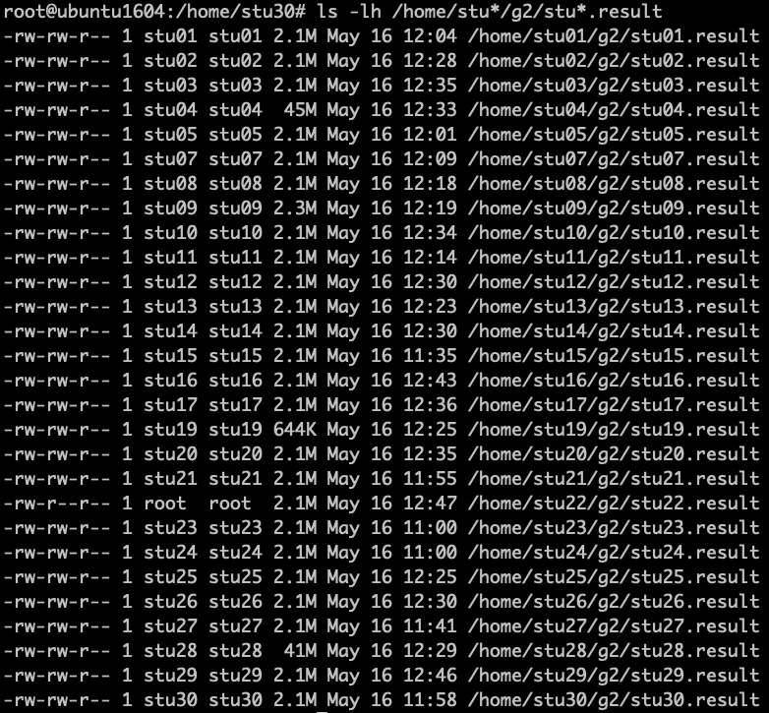
g2:/
stu04
stu06(无）
stu18(补）
stu19
stu28

Slide 10
第一节 序列比对与计分矩阵
一、序列比对
二、计分矩阵
Notes:
https://www.ncbi.nlm.nih.gov/pmc/articles/pmid/38035367/

Slide 11
二、计分矩阵
定义：
又称替换矩阵（substitution matrix），是序列比对过程中使用的计分规则，是序列比对的重要组成部分，给出序列比对中碱基或氨基酸匹配或错配值。DNA 4种碱基，蛋白质20种氨基酸。

Slide 12
二、计分矩阵
原理：
构建计分矩阵，我们需要找到一个可以估计任何联配的统计数，使生物学关系最显著的比对统计数最大。
DNA替换矩阵：相对比较直观，常用的矩阵：
 | A | C | G | T
A | 0.9 | -0.1 | -0.1 | -0.1
C | -0.1 | 0.9 | -0.1 | -0.1
G | -0.1 | -0.1 | 0.9 | -0.1
T | -0.1 | -0.1 | -0.1 | 0.9
G | C | G | C | C | T | C
G | C | G | G | G | T | C
* | * | * |  |  | * | *
5 × 0.9 + 2 × （-0.1）= 4.3 (分）

Slide 13
二、计分矩阵
#氨基酸替换矩阵：
PAM（percent accepted mutation）:Dayhoff, 1979
PAM250：表示一种进化距离，数字越大，进化距离越远
BLOSUM （blocks substitution matrix) : Henikoff, 1992
BLOSUM62: 序列片段的各比对点上一致性小于62%， 数字越大，表示关系越近
#位置特异性矩阵：
position-specific scoring matrix, PSSM：PSI-BLAST, DELTA-BLAST

Slide 14
第二节 双序列比对算法
一、全局比对算法（Needleman-Wunsch算法）
二、局部比对算法（Smith-Waterman算法）
三、BLAST算法及数据库搜索

Slide 15
序列比对例子
双序列比对
https://www.ebi.ac.uk/Tools/psa/
蛋白序列 (Hemoglobin_human)
http://www.uniprot.org

Slide 16
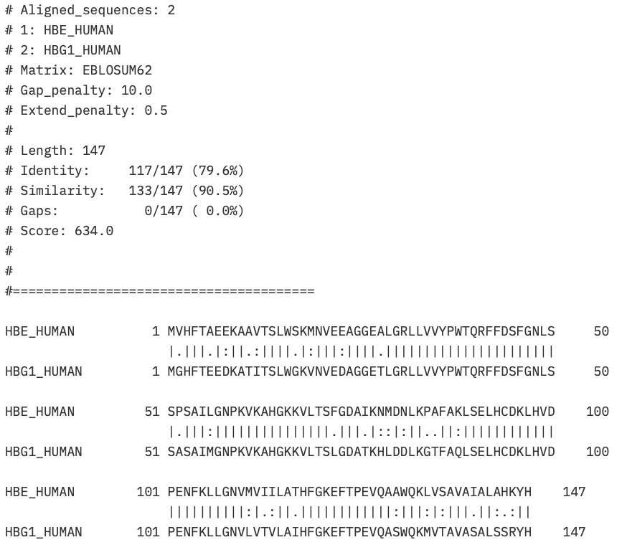

Slide 17
双序列比对（pairwise alignment）：是指通过一定算法对两条核酸或蛋白质序列进行比较，找出两者之间最大相似性匹配。双序列比对是序列分析常用的方法之一，是多序列比对和数据库搜索的基础。
全局比对（Global Alignment）: 基于序列的全局相似性
局部比对（Local Alignment）：基于序列的局部相似性
为了有效地比较序列，需要准确地定义若干概念，其中最主要的是同源、相似等概念，它们是序列比较和分析的基础。

Slide 18
基本概念--同源性（homology）
如果两条序列有一个共同的进化祖先，那么它们具有同源性（homology）。
同源性（Homology）：序列源自共同祖先。
相似性（Similarity）：序列在某种度量上的相似程度。
同一性（Identity）：序列中完全相同的位置数量占序列长度的比例。

Slide 19
同源性中存在两个子类。
当同源是基因复制的结果，两份拷贝在一个物种的历史上是平行演化的（如α血红素和β血红素），这样的基因应被称做旁系同源基因（paralogous）。
当同源是物种形成的结果，基因的历史反映了物种的历史（人和鼠的α血红素），这样的基因应被称做直系同源基因（orthologous）。

Slide 20
a
Gene duplication
a1
a2
Speciation
a1
a2
a1
a2
Species I
Species II
在物种I和物种II中，基因a通过基因复制产生基因a1和基因a2。
物种I和物种II中的a1或a2被称作直系同源（垂直同源，ortholog)，因为它们来自同一祖先；
而物种I或物种II中的a1和a2被称作旁系同源 （水平同源，paralog），因为它们是由基因复制得到的。

Slide 21
1、基本概念-- 相似性（similarity）和同一性（identity）
同源蛋白在三维结构上有显著地相似性（similarity），
当两条序列同源时，他们的氨基酸或者核苷酸序列通常有显著的同一性（identity）。
同源性和相似性是两个不同的概念，不能混淆和混用。
两条序列具有同源性，意味着这两条序列存在进化方面的关系，他们从同一个祖先进化而来；
相似性，只是表明两条序列间具有一定的相似程度。例如：由于氨基酸编码的冗余性，差异相当大的DNA序列可能产生差异相当小的蛋白质序列，这两条蛋白序列相似度很高，但是并不具有同源性。

Slide 23
第二节 双序列比对算法
一、全局比对算法（Needleman-Wunsch算法）
二、局部比对算法（Smith-Waterman算法）
三、BLAST算法及数据库搜索
Notes:
https://www.ncbi.nlm.nih.gov/pmc/articles/pmid/38035367/

Slide 24
一、全局比对算法（Needleman-Wunsch算法）
Needleman和Wunsch（1970）最初提出的算法，因此也叫Needleman-Wunsch算法，它使用的是一个动态规划（dynamic programming，DP）的方法。
全局比对方法中，两条序列具有最多匹配残基定义为最佳匹配，其中允许进行必要的插入或缺失。为控制无限的空位插入，我们引进了罚分概念。

Slide 25
对于两条序列任意的比对位点，仅有三种可能的延伸比对方式
eg. 匹配=1,非匹配=0, 空位罚分=-1
Sequence1: CACGA
Sequence2: CGA
比对方式 | 第一个位点 | 得分 | 剩余序列
匹配或错配 | C C | +1 | ACGA GA
第一条序列引入空位 | - C | -1 | CACGA GA
第二条序列引入空位 | C - | -1 | ACGA CGA

Slide 26
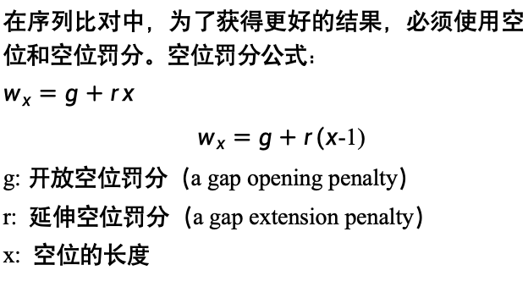
空位罚分 （Gap Penalties）
在序列比对中，为了获得更好的结果，必须使用空位和空位罚分。空位罚分公式：
$$w_{x}=g+rx$$
$w_{x}=g+r(x$-1)
g: 开放空位罚分（a gap opening penalty）
r: 延伸空位罚分（a gap extension penalty）
x: 空位的长度

Slide 27
S_{i,j}这个位置的分数为图中箭头所示三个方向值中最大的一个
i -x
S_{i - x,j} - w_{x}
S_{i –1, j- 1} + s(a_{i} , b_{j})
i -1
i
S_{i, j - y} - w_{y}
S_{i, j}
i -y
j -1
j

Slide 28
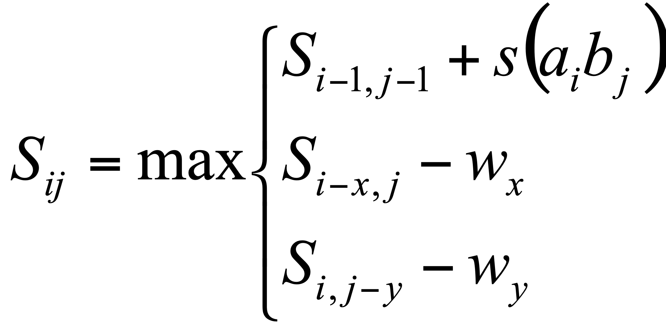
 | A | C | G | T
A | 2 | -7 | -5 | -7
C | -7 | 2 | -7 | -5
G | -5 | -7 | 2 | -7
T | -7 | -5 | -7 | 2
说明：S_{i,j}是序列a在位置i和序列b在位置j的分值， s(a_{i}b_{j})是位置i和j上比对分值，w_{x}是在序列a 中长度为x的间隔罚分，w_{y}是序列b中长度为y的间隔罚分

Slide 29
X: x₁x₂……x_{n}
Y: y₁y₂……y_{m}
两序列间的最佳比对可以有三种情况
1、x_{i}与y_{j}配对
2、x_{i}与一个空位配对
3、y_{j}与一个空位配对

Slide 30
假设F(i,j)等于亚序列x₁x₂……x_{i}和y₁y₂……y_{j}的最佳比对记分。我们就把它排到一个n×m阶矩阵F中，用动态编程来填满。
如果使用线性的空位罚分为d，F矩阵从F(0,0)=0开始，第一横行从F(i,0)=-id开始，而第一竖行从F(0,j)=-jd开始。
1、F(0,0)=0；
2、i为1到n时，F(i,0)=-i×d；
3、j为1到m时，F(0,j)=-j×d

Slide 31
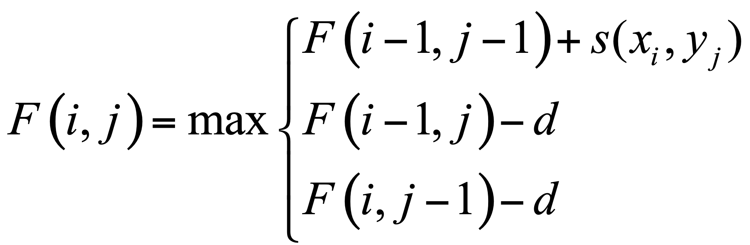
矩阵的其余部分从左到右从上到下用以下公式填满，其中s(x_{i},y_{j})是这一点的相似性值。

Slide 32
全局序列比对:
Dynamic Programming—formula
Input two sequences: x and y
-F(i,j): the best alignment between x_{1…i} and y_{1…j}
-s(A,B): substitution A with B; d: gap penalty
F(0,0)
=
0
F(i-1,j-1)+s(x_{i},y_{j})
x_{i} 与 y_{j} 配对
F(i,j)
=
max
F(i-1,j)+d
x_{i} 与一个空位配对
F(i,j-1)+d
y_{j} 与一个空位配对

Slide 33
这样我们可以把分数的计算一行行从上到下，一列列从左到右，一直到矩阵的最后一个位置F(n,m)，从而得到两条序列的最佳比对的记分。下面以两条序列来举列比对
X=ACTTCG
Y=ACTAG
另外匹配为3，错配为-1，空位罚分d=-2

Slide 34
0+3
 |  | A | C | T | T | C | G
A
C
T
A
G
0
-2
-4
-6
-8
-10
-12
F(1,1)
-2+(-2)
-2
?
?
匹配＝3
错配＝-1
空位＝-2
3
1
-1
-3
-5
-7
-2+(-2)
-4
1
6
4
2
0
-2
6+3
?
-6
-1
4
9
7
5
3
F(3,3)
4+(-2)
-8
-3
2
7
8
6
4
-10
-5
0
5
6
7
9
4+(-2)
F(0,0)
=
0
F(i-1,j-1)+s(x_{i},y_{j})
x_{i} 与 y_{j} 配对
F(i,j)
=
max
F(i-1,j)+d
x_{i} 与一个空位配对
F(i,j-1)+d
y_{j} 与一个空位配对

Slide 35
 |  | A | C | T | T | C | G
A
C
T
A
G
0
-2
-4
-6
-8
-10
-12
-2
3
1
-1
-3
-5
-7
-4
1
6
4
2
0
-2
-6
-1
4
9
7
5
3
回 溯
-8
-2
2
7
8
6
4
-10
-5
0
5
6
7
9
A
A
C
C
T
-
T
T
C
A
G
G
9 + 6 + 7 + 4 + 6 + 3 = 35 (分)

Slide 36
 |  | A | C | T | T | C | G
A
C
T
A
G
0
-2
-4
-6
-8
-10
-12
-2
3
1
-1
-3
-5
-7
-4
1
6
4
2
0
-2
-6
-1
4
9
7
5
3
-8
-2
2
7
8
6
4
-10
-5
0
5
6
7
9
A
A
C
C
T
T
T
-
C
A
G
G
9 + 6 + 7 + 9 + 6 + 3 = 40 (分)

Slide 37
 |  | A | C | T | T | C | G
A
C
T
A
G
0
-2
-4
-6
-8
-10
-12
-2
3
1
-1
-3
-5
-7
-4
1
6
4
2
0
-2
-6
-1
4
9
7
5
3
-8
-2
2
7
8
6
4
-10
-5
0
5
6
7
9
A
A
C
C
T
T
T
A
C
-
G
G
9 + 6 + 8 + 9 + 6 + 3 = 41 (分)

Slide 38
1. ACTTCG
AC-TAG
2. ACTTCG
ACT-AG
3. ACTTCG
ACTA-G
35 (分)
哪一个是最优比对(optimal alignment)呢?
40 (分)
41 (分)

Slide 39
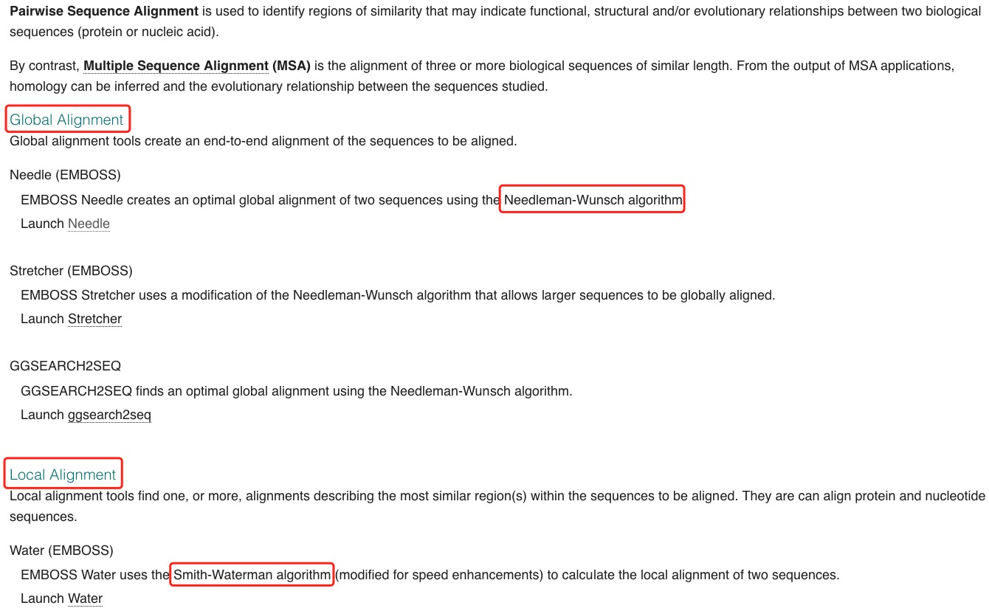
https://www.ebi.ac.uk/Tools/psa/

Slide 40
第二节 双序列比对算法
一、全局比对算法（Needleman-Wunsch算法）
二、局部比对算法（Smith-Waterman算法）
三、BLAST算法及数据库搜索
Notes:
https://www.ncbi.nlm.nih.gov/pmc/articles/pmid/38035367/

Slide 41
二、局部比对算法
Smith和Waterman于1981年提出一种用来寻找并比较局部相似区域的方法，因此又叫Smith-Waterman算法，在Needleman-Wunsch算法基础上发展而来，是一种局部比对算法。
由于亲缘关系较远的蛋白质序列之间可能只有一些区域存在保守片段，所以进行局部相似性分析有时可能比整体相似性分析更合理。
注：这种算法只是为了寻找序列中一些小的、具有局部相似性的片段，而不是序列的整体相似性。

Slide 42
— | — | — | — | — | — | — | — | G | K | G | — | — | — | — | — | — | — | —
 |  |  |  |  |  |  |  | | | | | |
— | — | — | — | — | — | — | — | G | K | G | — | — | — | — | — | — | — | —
局部比对
L | G | P | S | S | K | Q | T | G | K | G | S | — | S | R | I | W | D | N
| |  |  |  |  | | |  |  | | | | | | |  |  |  | | |  |  | |
L | N | — | I | T | K | S | A | G | K | G | A | I | M | R | L | G | D | A
全局比对

Slide 43
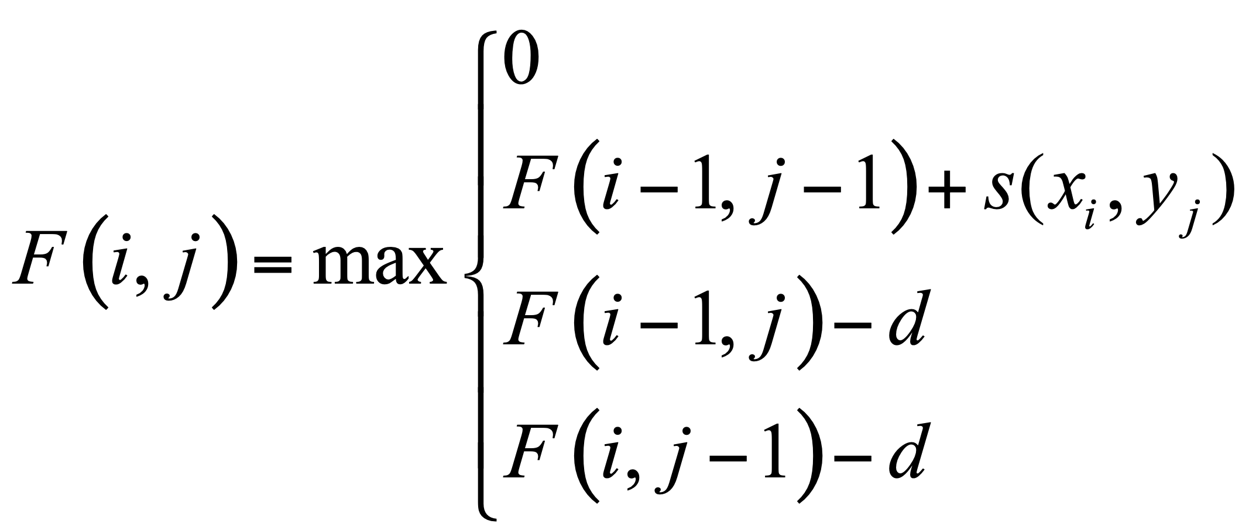
局部比对与全局比对非常相似，其关键不同点在于矩阵的每一个位点通过第四个可能性值“0”来标示一个新的比对开始。
x_{i} 与 y_{j} 配对
x_{i} 与一个空位配对
y_{j} 与一个空位配对

Slide 44
另外的修改就是把第一行和第一列的起始值都设为零，即：
1、F(0,0)=0
2、i为1到n时，F(i,0)=0
3、j为1到m时，F(0,j)=0

Slide 45
这样我们可以把分数的计算一行行从上到下，一列列从左到右，一直到矩阵的最后一个位置F(n,m)，这样，对路径的回瞻从矩阵的最大值点开始，到零停止，或一直到零点。下面以两条序列来举列比对
X＝ACAATCGTTA
Y＝CAAACAAGTT
另外匹配为1，错配为-1，空位罚分d=1

Slide 46
 |  | C | A | A | A | C | A | A | G | T | T
 | 0 | 0 | 0 | 0 | 0 | 0 | 0 | 0 | 0 | 0 | 0
A | 0 | 0 | 1 | 1 | 1 | 0 | 1 | 1 | 0 | 0 | 0
C | 0 | 1 | 0 | 0 | 0 | 2 | 1 | 0 | 0 | 0 | 0
A | 0 | 0 | 2 | 1 | 1 | 1 | 3 | 2 | 1 | 0 | 0
A | 0 | 0 | 1 | 3 | 2 | 1 | 2 | 4 | 3 | 2 | 1
T | 0 | 0 | 0 | 2 | 2 | 1 | 1 | 3 | 3 | 4 | 3
C | 0 | 1 | 0 | 1 | 1 | 3 | 2 | 2 | 2 | 3 | 3
G | 0 | 0 | 0 | 0 | 0 | 2 | 2 | 1 | 3 | 2 | 2
T | 0 | 0 | 0 | 0 | 0 | 1 | 1 | 1 | 2 | 4 | 3
T | 0 | 0 | 0 | 0 | 0 | 0 | 0 | 0 | 1 | 3 | 5
A | 0 | 0 | 1 | 1 | 1 | 0 | 1 | 1 | 0 | 2 | 4

Slide 47
A
C
A
A
－
－
G
T
T
A
C
A
A
T
C
G
T
T

Slide 48
第二节 双序列比对算法
一、全局比对算法（Needleman-Wunsch算法）
二、局部比对算法（Smith-Waterman算法）
三、BLAST算法及数据库搜索

Slide 49
三、BLAST算法及数据库搜索
1、BLAST算法
2、利用BLAST进行数据库序列搜索
3、序列相似性的统计推断

Slide 50
三、BLAST算法及数据库搜索
1、BLAST算法
2、利用BLAST进行数据库序列搜索
3、序列相似性的统计推断

Slide 51
当面对大量两条序列间的比对时，运算时间变得非常重要。
序列X（m）
每计算一个位置的时间为c
序列Y（n）
动态规划矩阵
总计算时间为m*n*c

Slide 52
查询序列 (m)：
番茄的一种NAC结构域蛋白（340aa）；
查询数据库 (n)：
Siwss-Prot数据库（2025.02，573,230条序列，207,731,519个残基）；
计算机 (c)：
1us（0.000001s）计算矩阵中的一个格子。
总共时间：m*n*c
340*207731519*0.000001≈70629s ≈ 20h
时间太长，需要进一步改变算法。

Slide 53
1、BLAST算法
BLAST (Basic Local Alignment Search Tool)
与Smith-Waterman算法类似，BLAST算法同样是利用动态规划算法，不同之处是引入了所谓的“词”或“字符串”（word, K-mer等）的检索技术。

Slide 54
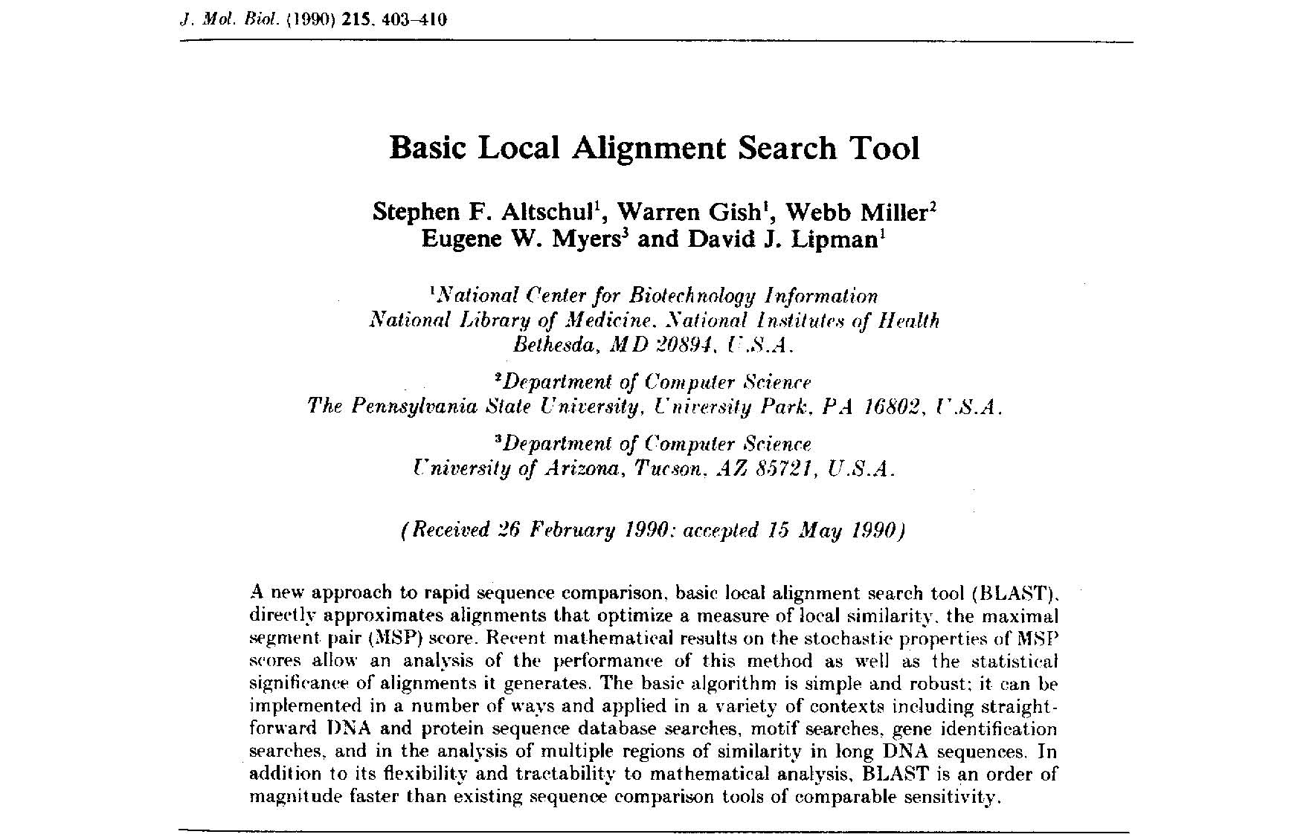
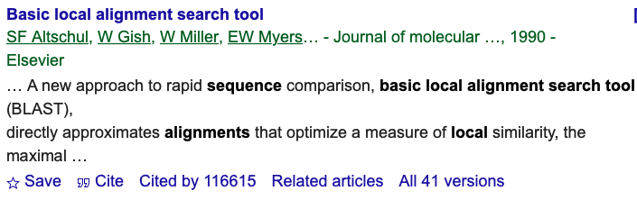

Slide 55
BLAST基本思想
seeding→extending
1、在两序列间找到高度相似小片段（seeding）；
2、以seeding为基础向两端延伸比对；
3、计算统计显著性。

Slide 56
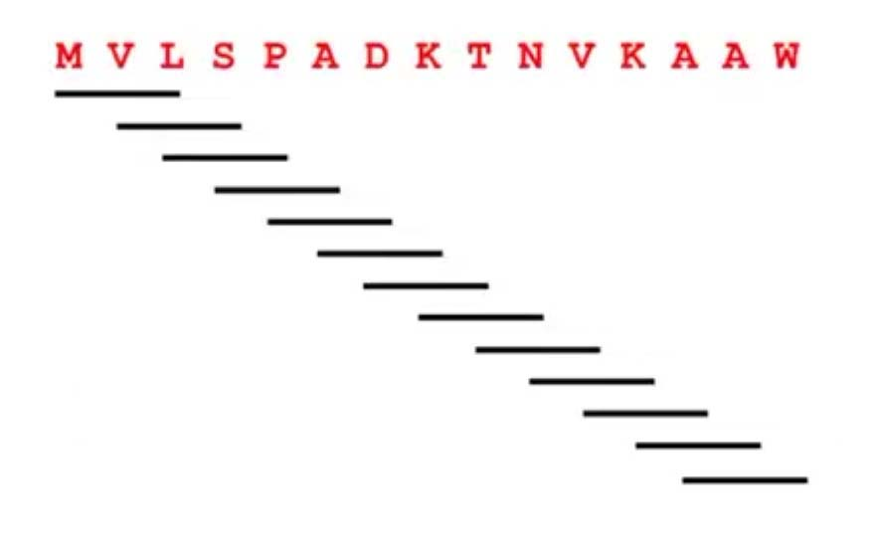
Seeding
蛋白质：3个氨基酸
核酸：6-12个碱基
query sequence

Slide 57
Index Database
建立数据库索引，根据种子快速定位数据库中候选序列，及种子的具体位置
database
MVL

Slide 58
数据库中候选序列
待查询序列
Hit Cluster
hit: 每个数据库序列包含或匹配的词（word）得到的比对
不包含相同词的序列将不再进行任何序列比对
大大节约搜索时间

Slide 59
数据库中候选序列
当打分值开始下降，并低于某一既定的阈值时，停止向两边延伸。
待查询序列
对于得到的比对hit，向两端以动态规划算法向外延伸
延伸过程中比对分数Score不断变动
最终获得高得分联配对；
并列出所有超出统计参数E值（如0.05）的结果。

Slide 60
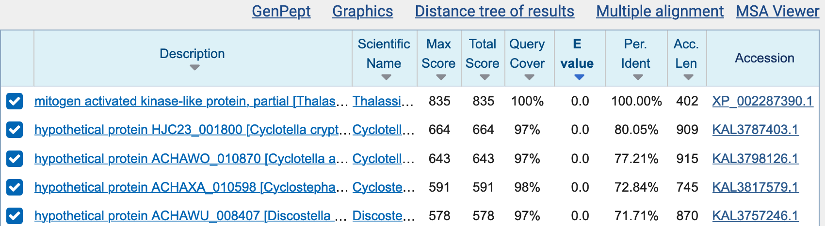
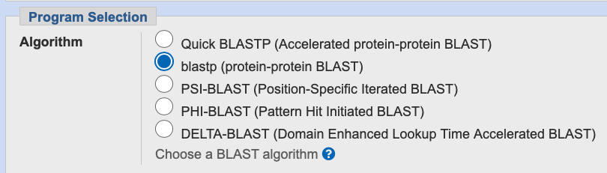
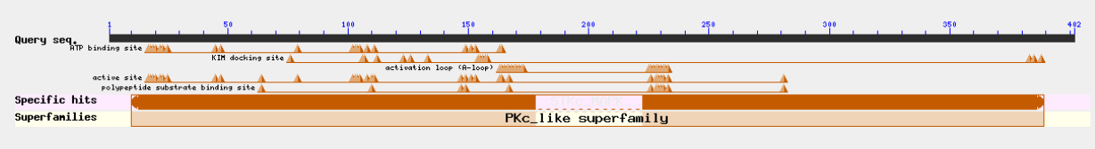

Slide 61
三、BLAST算法及数据库搜索
1、BLAST算法
2、利用BLAST进行数据库序列搜索
3、序列相似性的统计推断
Notes:
https://www.ncbi.nlm.nih.gov/pmc/articles/pmid/38035367/

Slide 62
数据库搜索 database search
数据库搜索是双序列比对的特例。用一条查询序列和数据库中每一条序列进行双序列比对，找到数据库中与其相似的序列，然后通过这些序列的注释信息来判断查询序列的功能。
基本概念
查询序列（query）：希望通过数据库搜索确定其性质或功能的序列。
目标序列（hits）：通过数据库搜索得到的和查询序列具有一定的相似性的序列。

Slide 63
数据库搜索工具
利用常规的BLAST工具进行搜索
blastn, blastx, tblastx, blastp, tblastn
基于PSSM的BLAST搜索
PSI-BLAST, DELTA-BLAST
BLAT
BLAST-Like alignment tool, 类BLAST比对工具。
HMMER
基于隐马尔可夫模型的概型（profile HMM)的同原蛋白或核苷酸序列比对和搜索工具。可搜索到同源性较差的序列。

Slide 64
三、BLAST算法及数据库搜索
1、BLAST算法
2、利用BLAST进行数据库序列搜索
3、序列相似性的统计推断
Notes:
https://www.ncbi.nlm.nih.gov/pmc/articles/pmid/38035367/

Slide 65
3、序列相似性的统计推断：E-value
比对结束后要评价比对的统计显著性，从而确保不是由于随机因素引起。
E-value表示因为随机性造成获得这一比对结果的可能次数。
E-value越接近零，发生这一事件的可能性越小。即比对结果越显著。换句话说，比较低的阀值将使搜索的匹配要求更严格，结果报告中随机产生的匹配序列减少。

Slide 66
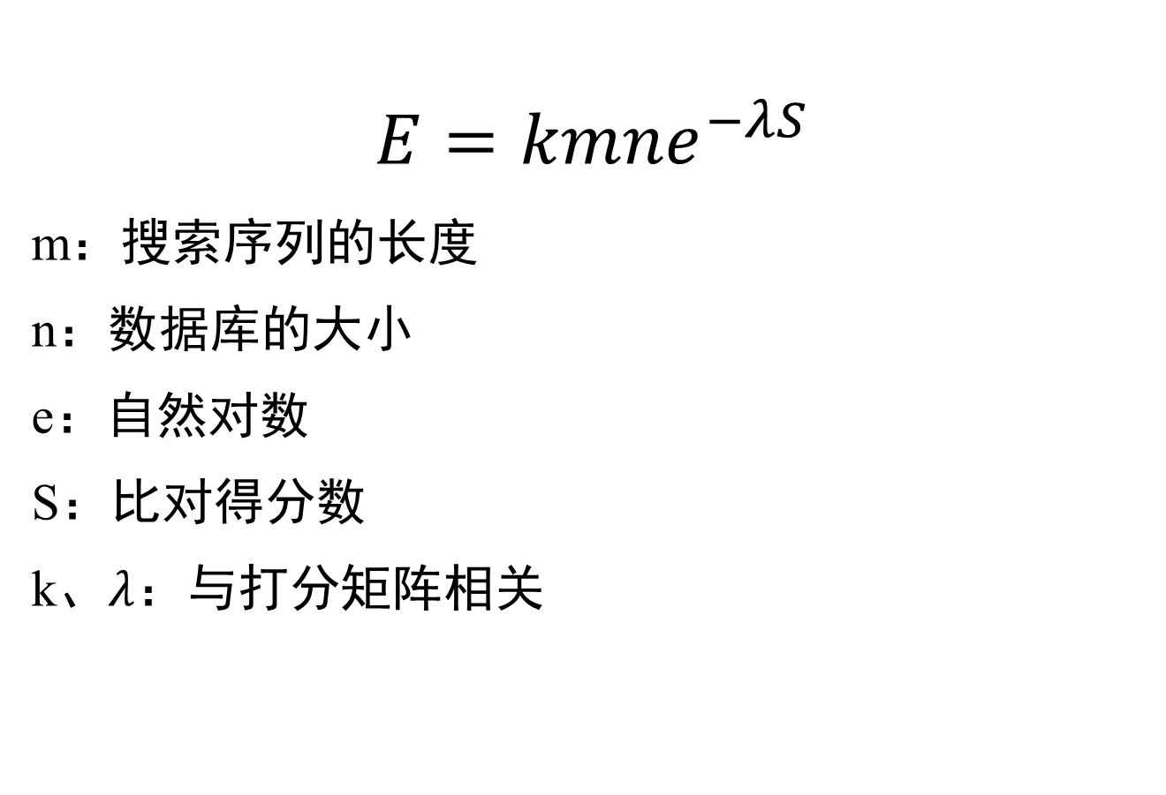
E>1：序列为随机造成
E<0.1：有显著统计性
E<10⁻⁵：高度相似性

Slide 67
总结
BLAST是一种启发示算法，不一定找到最优解，但会在最短时间找到最好的解；
Seeding-Extending+局部比对动态规划，提高了运算效率，却降低了运算精度。

Slide 68
目录
第一节
序列比对与计分矩阵
第二节
双序列比对算法
第三节
多序列比对算法与蛋白质序列功能域

Slide 69
第三节 多序列比对算法与蛋白质序列功能域
一、多序列比对
二、蛋白质序列功能域
1.功能域概念
2. 功能域模型

Slide 70
一、多序列比对
多序列比对的意义及定义
多序列比对的方法

Slide 71
为什么要进行多序列比对？
基因组分析中：更常见的是多序列比对，即同时比对几个、几百个，甚至几千个序列。
多序列比对的意义：
1）首先用来区分一组序列之间的差异；
2）描述一组序列之间的相似性关系，以便对一个基因家族的特征有一个基本了解。

Slide 72
多序列比对能解决什么生物学问题？
1、寻找蛋白质家族，识别多个序列的保守区域，相似的蛋白质序列往往具有相似的结构与功能；
2、用于进化分析，是用系统发育方法构建进化树的初使步骤；
3、通过序列比对发现直系同源(Orthologs)与旁系同源(Paralogs)基因，寻找同源基因(相似的序列往往具有同源性)。

Slide 73
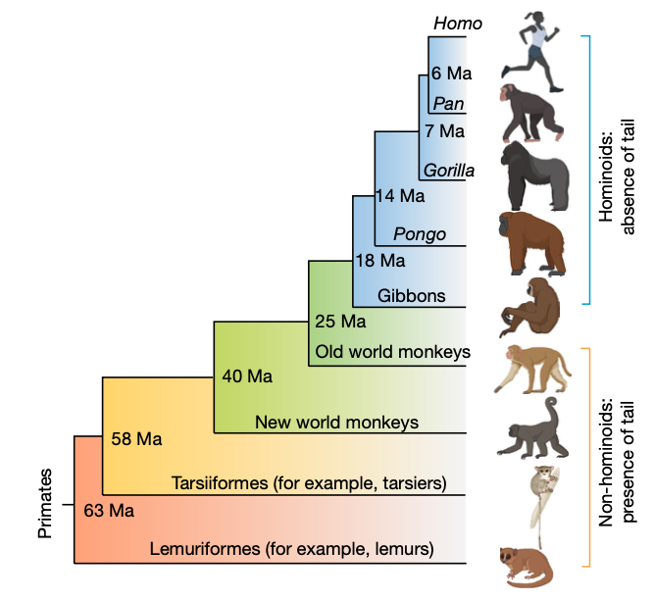
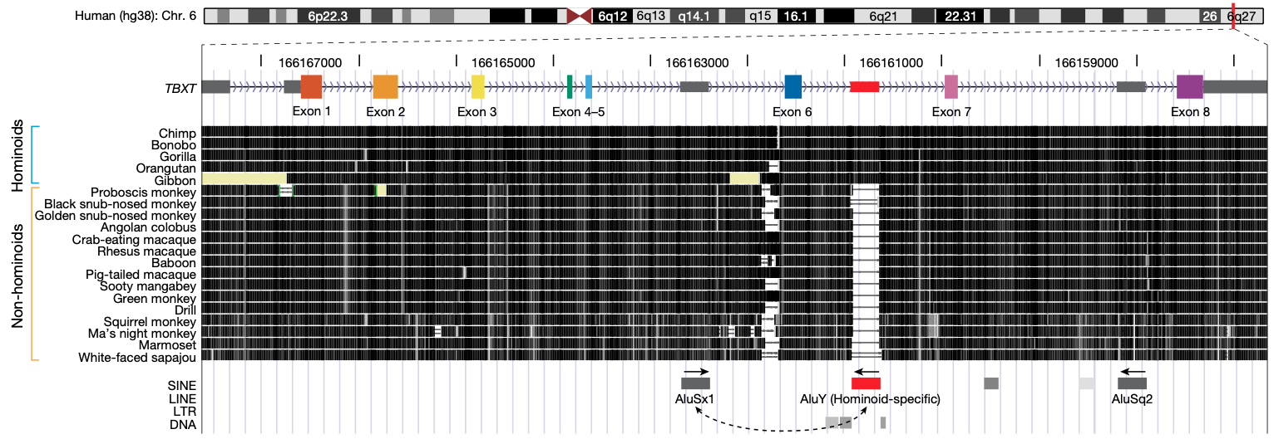
Xia et al., Nature. 2024

Slide 74
多序列比对定义
Multiple Sequence Alignment, MSA
把多序列比对看做一张二维表，表中每一行代表一个序列，每一列代表一个残基位置。将序列依照下列规则填入表中：
1、一个序列所有残基的相对位置保持不变；
2、将不同序列间相同或相似的残基放入同一列，即尽可能将序列间相同或相似残基上下对齐。

Slide 75
 | 1 | 2 | 3 | 4 | 5 | 6 | 7 | 8 | 9 | 10
I | Y | D | G | G | A | V | - | E | A | L
II | Y | D | G | G | - | - | - | E | A | L
III | F | E | G | G | I | L | V | E | A | L
IV | F | D | - | G | I | L | V | Q | A | V
V | Y | E | G | G | A | V | V | Q | A | L
 | y | d | G | G | A/I | V/L | V | e | A | l
调和序列：多序列比对的最终结果可以用一个调和序列表示，有时也称假想序列，通常加在比对后所有序列下面。调和序列的残基是由对应的同一列残基归纳而得到。

Slide 76
特点-算法复杂性
双序列比对时间与两条序列的长度有关，即与序列长度的乘积成正比，用O(m1m2)表示。m1，m2为序列长度；
若三条序列比对，我们可以理解为将双序列比对的二维空间扩展到三维空间，用O(m1m2m3)表示；
而n条序列比对，我们可以扩展到n维空间，用O(mn)来表示，n表示序列数，m表示序列长度。

Slide 77
方法1-手工比对法
在多序列比对中，很多计算机比对结果不能够很好的表现出序列的相似成度，损失一部分有用的进化相关的信息。因此，通过手工的方法，将这些结果进一步调整，然后再进行比对，将会获得更好的比对结果，更有利于寻找一组序列中的共同序列或共同模块。

Slide 78
颜色设置
颜色的选择对比对结果的显示也是非常重要的。如果选择不适当，结果看起来会很不直观，会使比对结果中一些有用的信息丢失。相反如果选择得当，就能从序列对比结果中迅速找到某些重要的结构模式和功能位点。

Slide 79
氨基酸分类方法及代表色
残基种类 | 残基特性 | 颜色
Asp(D), Glu(E) | 酸性 | 红色
His(H), Arg(R), Lys(K) | 碱性 | 蓝色
Ser(S), Thr(T), Asn(N), Gln(Q) | 极性 | 绿色
Ala(A), Val(V), Leu(L), Ile(I), Met(M) | 疏水性，带支链 | 白色
Phe(F), Tyr(Y), Trp(W) | 疏水性，带苯环 | 紫色
Pro(P), Gly(G) | 侧链结构特殊 | 棕色
Cys(C) | 能形成二硫键 | 黄色

Slide 80
方法2-同步法
同步法就是所有序列同时进行比对，而不是两两比对或分组进行比对。基本思想是将一个二维的动态规划矩阵扩展到三维或多维。因此这类方法对于计算机的系统资源要求较高，通常只能进行少量较短序列的比对。

Slide 81
方法3-步进法
由于利用多维动态规划矩阵对于实际数据进行序列比对不太现实，因此大多数实用的多序列比对程序采用启发式算法，以降低运算复杂度。
接近或超过100个序列的多序列比对，该方法具有较高效率。
最流行的比对软件就是Clustal（如ClustralW2）。

Slide 82
Clustal就是应用较广的一种，它的基本思想是基于相似序列通常具有进化相关性这一假设。
比对过程中，先对所有的序列进行两两比对并计算它们的相似性分值，然后再将其分组比对，计算相似性分值，根据分值继续分组，最终得到最后的结果。

Slide 83
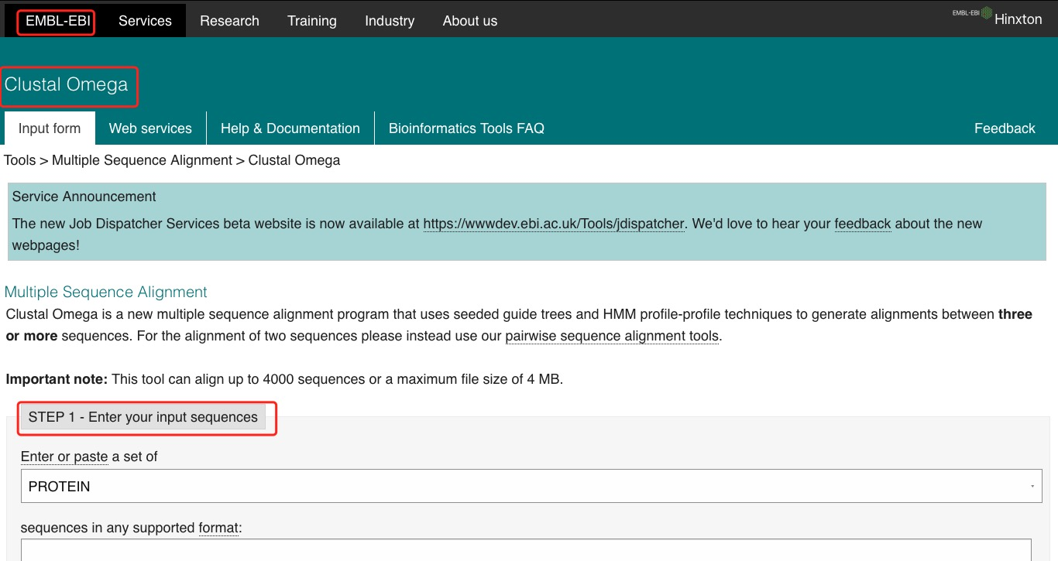
Clustal 网络应用 https://www.ebi.ac.uk/Tools/msa/clustalo/

Slide 84
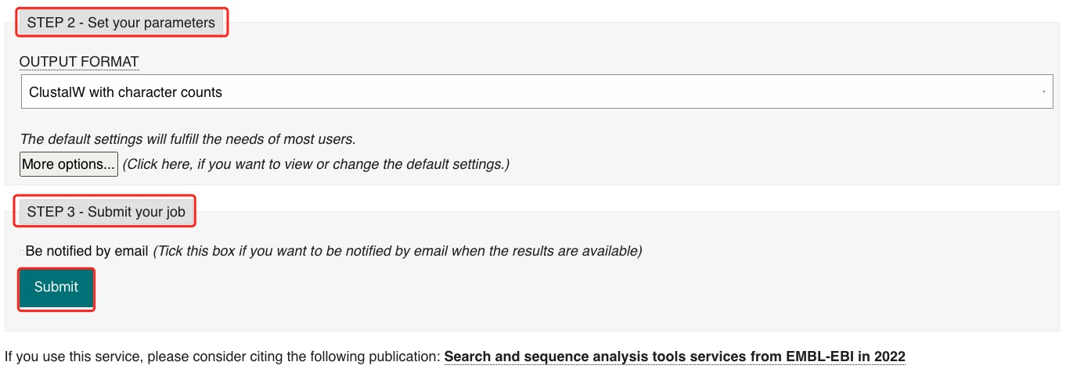
Clustal 网络应用 https://www.ebi.ac.uk/Tools/msa/clustalo/

Slide 85
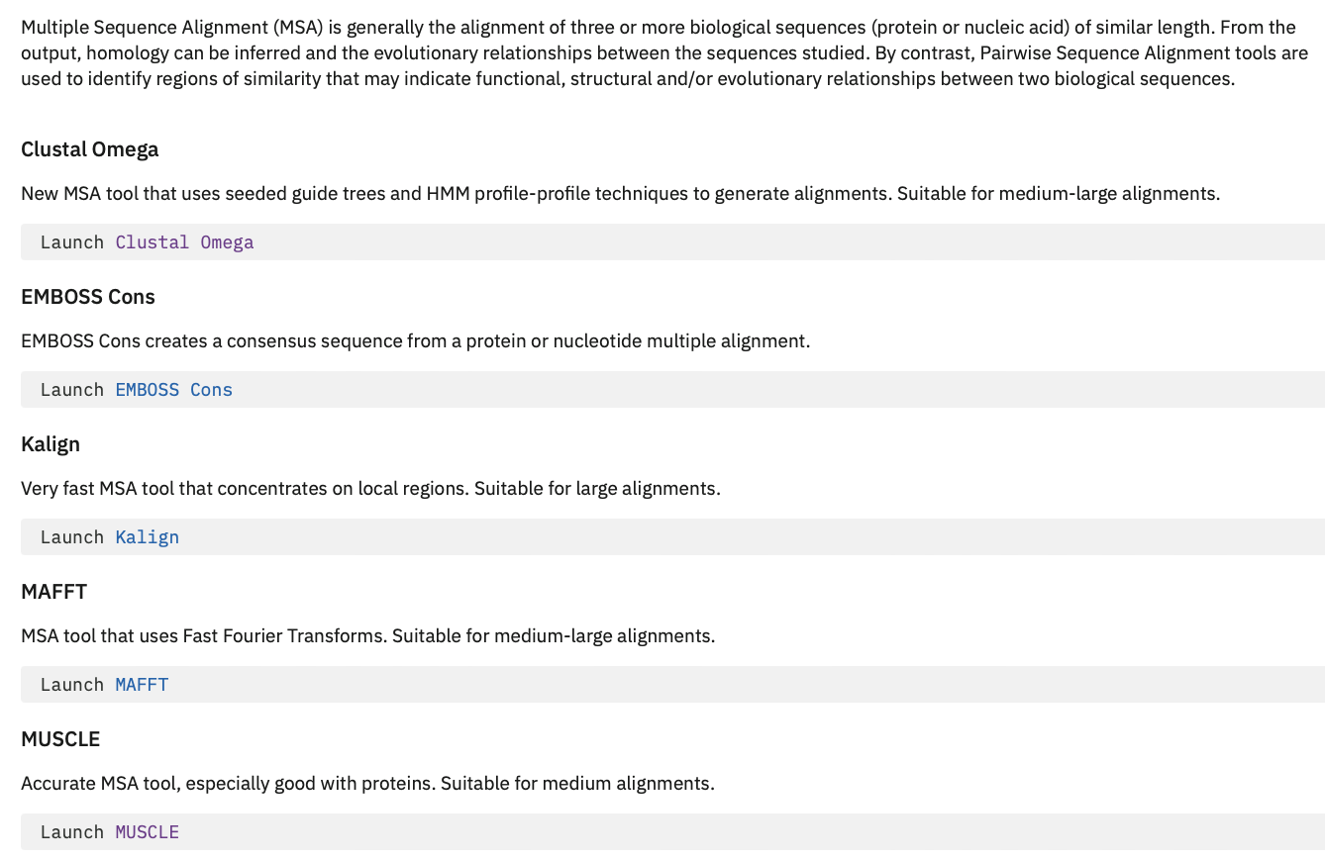
多序列比对工具-网络应用
https://www.ebi.ac.uk/jdispatcher/msa

Slide 86
第三节 多序列比对算法与蛋白质序列功能域
一、多序列比对
二、蛋白质序列功能域
1.功能域概念
2. 功能域模型

Slide 87
二、蛋白质序列功能结构域
功能域概念：
蛋白质功能域（domain）的概念最早由Wetlaufer(1973)研究蛋白质结构时提出。一般指一条蛋白质序列中的一段保守区域，该区域能够独立行使功能、进化等。一般一个蛋白功能域由若干个基序串联构成。
基序（motif）：
序列水平上，基序指一小段连续的氨基酸或核苷酸序列，是构成功能域的基本单元。
蛋白质结构领域，基序是指可以构成三维结构的氨基酸短序列，而这些氨基酸并不一定相邻。

Slide 88
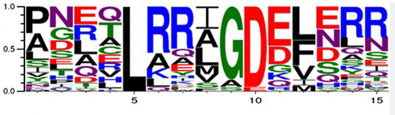
二、蛋白质序列功能结构域
功能域模型：
 | 1 | 2 | 3 | 4 | 5 | 6 | 7 | 8 | 9
CZ1 | F | F | V | V | M | D | D | V | W
Xa1 | F | L | I | V | L | D | D | V | W
Prf | F | L | I | L | I | D | D | V | W
rx | Y | L | V | V | I | D | D | I | W
Cre3 | F | I | L | V | L | D | D | V | W
一致序列 FLVVIDDVW
正则表达式
[FY]-[LF]-X-[VL]-X-D-D-[VI]-W
HMM概型

Slide 89
1、一致序列和正则表达式
一致序列（consensus sequence）：是多序列比对结果中每一列出现最多的碱基或氨基酸（或使用兼并码）构成的序列，它是一条单一序列。
正则表达式（regular expression）：把每一列出现的碱基或氨基酸都列出，形成一个正则表达式。

Slide 90
2. 概型（profile）
是一个类似PSSM的矩阵，可以包含匹配、错配、插入和缺失等情况。
3. HMM概型（Hidden Markov Model，HMM），隐马尔可夫模型，是通过构建多序列比多隐马尔可夫概率模型进行功能域描述。

Slide 91
小结
了解序列比对和计分矩阵的概念；
掌握双序列比对全局比对算法和局部比对算法，构建动态规划矩阵进行序列比对；
掌握数据库搜索的概念
掌握多序列比对常用软件
掌握蛋白质功能域的概念

Slide 92
THANKS
杨雪蓉
xryang@sdau.edu.cn

